Slide 1
Лабораторная работа №1
Компиляция и запуск приложений на Intel Xeon Phi
Программирование для Intel Xeon Phi
При поддержке компании Intel
Горшков А.В.
Кафедра математического обеспечения ЭВМ

Slide 2
Содержание
Введение
Цели работы
Тестовая инфраструктура
Модели программирования на Intel Xeon Phi
Режим Offload
Режим исполнения на сопроцессоре
Симметричный режим
Дополнительные задания
Литература

Slide 3
Введение
В лабораторной работе рассматриваются модели программирования на сопроцессоре Intel Xeon Phi
Intel Xeon Phi – новый сопроцессор от компании Intel, призванный существенно ускорить процесс вычислений для некоторого класса задач, алгоритмы решения которых допускают существенную степень параллелизма и векторизации
Сопроцессор основан на архитектуре Intel Many Integrated Core (MIC), содержит несколько десятков x86 CPU ядер, поддерживает сотни потоков исполнения

Slide 4
Цели работы
Изучение режимов и способов компиляции и запуска программ на Intel Xeon Phi:
  Изучение моделей программирования на Intel Xeon Phi
  Освоение способов компиляции и запуска программ на одном или нескольких сопроцессорах применительно к каждой из рассматриваемых моделей программирования

Slide 5
Тестовая инфраструктура
Процессор | Intel Xeon E5-2690 (2.9 GHz, 8 ядер)
Сопроцессор | Intel Xeon Phi 7110X (61 ядро, 244 потока)
Память | 64 Gb
Операционная система | Linux CentOS 6.2
Компилятор, профилировщик, отладчик | Intel C/C++ Compiler 13

Slide 6
Тестовая инфраструктура
URL: tornado.hpc.susu.ac.ru
Логины: fpk1 – fpk16
Пароль: xeonphipass
При запросе ресурсов необходимо указывать дополнительный ключ – имя резервации:
  salloc --reservation=masterclass
  sbatch --reservation=masterclass

Slide 7
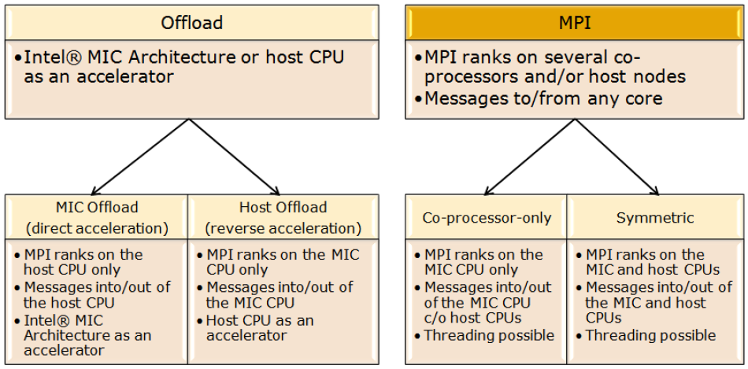
Модели программирования приложений

Slide 8
Режим offload
Offload модель предполагает использование Xeon Phi в режиме сопроцессора, т.е. дополнительного вычислительного устройства, доступ к которому осуществляется с помощью специальных команд из кода, выполняемого на обычном центральном процессоре.
Поддерживаются языки программирования C/C++ и Fortran.
При выполнении MPI программы в этом режиме, ранги присваиваются только центральным процессорам.
Поддерживается библиотекой Intel MPI, начиная с версии 4.0 update 3, для операционных систем семейства Linux при условии, что в качестве центрального процессора выступает процессор семейства Intel Xeon.

Slide 9
Режим offload: вывод максимального числа потоков сопроцессора…
Изучите код исходного файла main.cpp, который находится в папке ./lab1_1_thread_test.
Скомпилируйте файл с помощью Intel Compiler:
icc -02 -openmp main.cpp –o lab1_thread_test
Для запуска программы с использованием сопроцессора нужно выполнить команду:
mpiexec.hydra –perhost 1 ./lab1_thread_test
Предполагается, что работа ведется на одном узле.
Ключ «–perhost 1» говорит компилятору, что нужно запустить программу в 1 процесс.

Slide 10

Режим offload: вывод максимального числа потоков сопроцессора…
Если работа ведется на кластере с системой управления SLURM, то перед запуском программы необходимо выделить себе сопроцессор для монопольного использования:
salloc –N 1 --gres=mic:1
Ключ «-N 1» означает, что нужен один узел кластера.
Ключ «--gres=mic:1» говорит о том, что требуется узел как минимум с одним сопроцессором.
Может понадобиться явно указать, что нужен узел из раздела с сопроцессорами (ключ «–p xeonphi»)

Slide 11
Режим offload: вывод максимального числа потоков сопроцессора…
В случае, если свободных узлов с заданными параметрами нет, команда будет ожидать их появления, блокируя консоль.
Если доступ предоставлен, то будет создана отдельная задача в системе управления кластером, номер задачи будет указан в качестве результата выполнения команды.
Монопольный доступ будет предоставлен в течение некоторого промежутка времени (определяется системой управления кластером).
Освободить сопроцессор можно заранее командой:
scancel <Номер задачи>
Посмотреть состояние очереди можно командой squeue

Slide 12
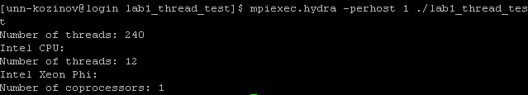
Режим offload: вывод максимального числа потоков сопроцессора…
Результаты запуска программы приведены на рисунке:

Slide 13

Режим offload: скалярное произведение…
Изучите код исходного файла main.cpp, который находится в папке ./lab1_2_dot_offload.
Скомпилируйте файл с помощью Intel Compiler:
icc -02 -openmp main.cpp –o lab1_dot_offload
Процесс запуска программы аналогичен предыдущему примеру:
mpiexec.hydra –perhost 1 ./lab1_dot_offload

Slide 14
Режим offload: скалярное произведение…
Еще один способ запуска offload программы – запуск в пакетном режиме (не требует предварительного выделения сопроцессора в монопольное пользование).
Прежде всего необходимо написать скрипт запуска (./run.sh):
#!/bin/sh
mpiexec.hydra –perhost X –n X*Y ./program_name
Ключ «-perhost X» говорит о запуске задачи в X процессов на узел.
Ключ «-n X*Y» говорит о запуска задачи в X*Y процессов, где Y – требуемое число узлов кластера.

Slide 15
Режим offload: скалярное произведение…
Для постановки задачи в очередь нужно выполнить команды:
module load launcher/intel
sbatch –N Y ./run.sh
Первая команда подгружает необходимые для запуска библиотеки Intel.
Вторая команда ставит задачу в очередь. Ключ «-N Y» означает, что для запуска будут использоваться Y узлов кластера.

Slide 16
Режим offload: скалярное произведение…
Результаты запуска будут записаны в текущую директорию, консольный вывод будет содержаться в файле slurm-<Номер задачи>.out
Для просмотра консольного вывода можно воспользоваться командой
cat slurm-<Номер задачи>.out
Задание: выполните запуск программы для расчета скалярного произведения в пакетном режиме

Slide 17
Режим исполнения на сопроцессоре
Программа исполняется только на сопроцессоре (одном или многих) без участия центрального процессора.
Поддерживаются языки программирования C/C++ и Fortran.
При выполнении MPI программы в этом режиме, ранги присваиваются только сопроцессорам.

Slide 18
Режим исполнения на сопроцессоре: скалярное произведение на одном Xeon Phi…
Изучите код исходного файла main.cpp, который находится в папке ./lab1_3_dot_native. По сути, это обычная параллельная OpenMP программа.
Скомпилируйте файл для выполнения на сопроцессоре с помощью Intel Compiler:
icc -02 –openmp -mmic main.cpp –o lab1_dot_native.mic
Обратите внимание на ключ «-mmic», который говорит о том, что код компилируется именно под сопроцессор.
К имени программы для Intel Xeon Phi рекомендуется добавлять расширение «.mic». При работе с кластером оно может быть обязательно.

Slide 19
Режим исполнения на сопроцессоре: скалярное произведение на одном Xeon Phi…
Для запуска приложения на сопроцессоре можно пойти двумя путями:
  Скопировать файл на сопроцессор и запустить в обычном режиме;
  Запустить с основного узла с помощью команды:
  mpiexec.hydra –host mic0 –n 1 –perhost 1 ./lab1_dot_native.mic
  Ключ «-host mic0» говорит о запуске на сопроцессоре. «mic0» - имя этого сопроцессора как отдельного узла кластера.

Slide 20
Режим исполнения на сопроцессоре: скалярное произведение на одном Xeon Phi…
Если работа ведется с системой управления кластером SLURM, то запуск можно выполнить через очередь задач:
sbatch –N 1 –-gres=mic:2 native_run.sh ./lab1_dot_native
Обратите внимание, что имя исполняемого файла задается без расширения «.mic», хотя само это расширение у файла должно присутствовать.
Ключ «-N» задает число узлов, на котором будет выполнена программа.
Ключ «--gres=mic:2» говорит о необходимости выделения узлов минимум с двумя сопроцессорами Intel Xeon Phi.
Иногда может потребоваться задание полного пути до исполняемого файла.

Slide 21
Режим исполнения на сопроцессоре: скалярное произведение на одном Xeon Phi…
Скрипт «native_run.sh» предназначен для запуска программ в режиме исполнения на сопроцессоре. Это встроенный скрипт системы управления, но по умолчанию он не виден. Для его подключения нужно выполнить команду
module load launcher/mic
Данная команда позволяет управлять набором модулей, которые используются системой управления кластером в данный момент.
Список всех модулей можно получить командой
module avail

Slide 22

Режим исполнения на сопроцессоре: скалярное произведение на одном Xeon Phi…
Список используемых на данный момент модулей можно посмотреть с помощью команды
module list
Результаты запуска будут записаны в текущую директорию, консольный вывод будет содержаться в файле slurm-<Номер задачи>.out
Для просмотра консольного вывода можно воспользоваться командой
cat slurm-<Номер задачи>.out

Slide 23
Режим исполнения на сопроцессоре: скалярное произведение на одном Xeon Phi
При запуске программы в режиме исполнения на сопроцессоре количество создаваемых процессов на узел кластера по умолчанию может варьироваться.
Это число обычно зависит от настроек системы управления каждого отдельного кластера.
Пусть число MIC процессов на узел задается с помощью переменной окружения MICperNODE. Тогда для запуска программы с нужным числом процессов на узел следует выполнить команды:
export MICperNODE=1
sbatch –N 1 –-gres=mic:2 native_run.sh ./lab1_dot_native

Slide 24
Режим исполнения на сопроцессоре: скалярное произведение, MPI версия…
Изучите код исходного файла main.cpp, который находится в папке ./lab1_4_dot_native_mpi. Программа выполняет вычисление скалярного произведения набора векторов.
Скомпилируйте файл для выполнения на сопроцессоре с помощью Intel Compiler:
mpicc –O2 –openmp –mmic main.cpp –o ./lab1_dot_native_mpi.mic
Обратите внимание на ключ «-mmic», который говорит о том, что код компилируется именно под сопроцессор.
К имени программы для Intel Xeon Phi рекомендуется добавлять расширение «.mic». При работе с кластером оно может быть обязательно.

Slide 25
Режим исполнения на сопроцессоре: скалярное произведение, MPI версия…
Команда запуска программы с основного (процессорного) узла в этом случае будет иметь вид:
mpiexec.hydra –hosts 4 mic0 mic1 mic2 mic3 –n 4 –perhost 1 ./lab1_dot_native_mpi.mic
Для запуска на кластере с системой управления SLURM нужно выполнить команду:
sbatch –N 2 –-gres=mic:2 native_run.sh ./lab1_dot_native_mpi

Slide 26
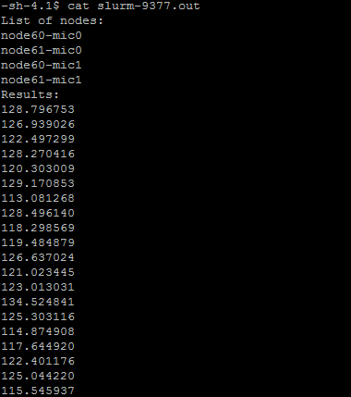
Режим исполнения на сопроцессоре: скалярное произведение, MPI версия
Результаты работы программы:

Slide 27
Симметричный режим
Программа исполняется как на сопроцессорах, так и на центральных процессорах.
Поддерживаются языки программирования C/C++ и Fortran.
При выполнении MPI программы в этом режиме каждый процессор и сопроцессор имеет отдельный ранг.

Slide 28
Симметричный режим: скалярное произведение, MPI версия…
Изучите код исходного файла main.cpp, который находится в папке ./lab1_5_dot_symmetric. Программа выполняет вычисление скалярного произведения набора векторов.
Для запуска в симметричном режиме необходимо дважды выполнить компиляцию программы:
  Для центрального процессора:
  mpicc –O2 –openmp main.cpp –o ./lab1_dot_symmetric
  Для сопроцессора:
  mpicc –O2 –openmp –mmic main.cpp –o ./lab1_dot_symmetric.mic

Slide 29
Симметричный режим: скалярное произведение, MPI версия…
Обратите внимание, что при компиляции для сопроцессора дополнительно используется ключ «-mmic»
Также следует обратить внимание на то, что имена исполняемых файлов отличаются только на расширение «.mic». Такое именование обязательно при работе с системой управления SLURM.

Slide 30
Симметричный режим: скалярное произведение, MPI версия…
Для запуска программы в симметричном режиме следует воспользоваться командой:
mpiexec.hydra –hosts 2 node0 node1 –n 2 –perhost 1 ./lab1_dot_symmetric: \
–hosts 4 mic0 mic1 mic2 mic3 –n 4 –perhost 1 –wdir /tmp /tmp/lab1_dot_symmetric.mic
При работе на кластере с системой управления SLURM команда запуска будет такая:
sbatch –N 2 –-gres=mic:2 symmetric_run.sh ./lab1_dot_symmetric

Slide 31
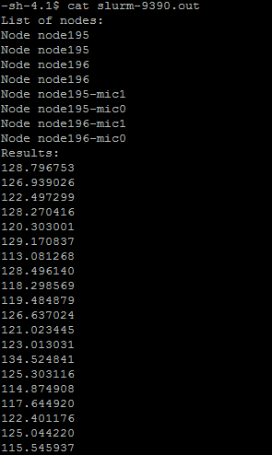
Симметричный режим: скалярное произведение, MPI версия
Скрипт «symmetric_run.sh» содержится в модуле «launcher/mic»:
module load launcher/mic
Обратите внимание, что иногда необходимо указывать полный путь до исполняемого файла.

Slide 32
Дополнительные задания
Реализовать умножение матрицы на вектор в режиме Offload.
Реализовать умножение матрицы на вектор в режиме работы только на сопроцессоре. Считать, что программа предназначена для выполнения на одном сопроцессоре.
Реализовать умножение матрицы на вектор в симметричном режиме. Обеспечить два уровня параллелизма – одновременное выполнение умножения строк матрицы на вектор и параллельное вычисление скалярного произведения векторов.

Slide 33
Литература
Intel Xeon Phi Coprocessor System Software Developers Guide, revision 2.03, 2012
Best Known Methods for Using OpenMP on Intel Many Integrated Core (Intel MIC) Architecture, Volume 1a, January 29, 2013
Green R.W. Effective Use of the Intel Compiler's Offload Features: [http://software.intel.com/en-us/articles/effective-use-of-the-intel-compilers-offload-features]

Slide 34
Авторский коллектив
Горшков Антон Валерьевич,
ассистент кафедры Математического обеспечения ЭВМ факультета ВМК ННГУ.
anton.v.gorshkov@gmail.com

